Slide 1
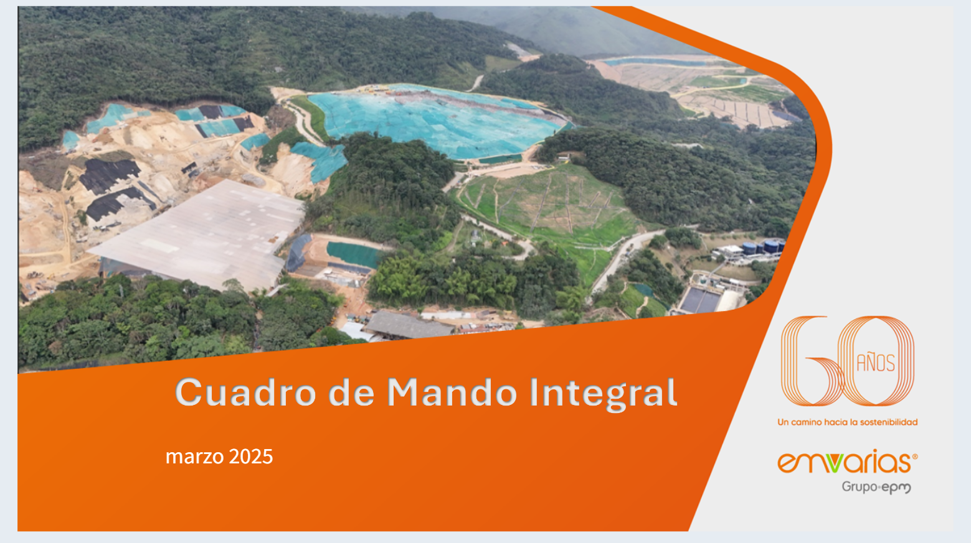

Slide 2

Cuadro de Mando Integral - EMVARIAS
Promover el desarrollo humano sostenible con servicios públicos eficientes y de calidad para todos
Generación de Valor
Ebitda y Margen
Renppe
(Rent. Prop.plantas y equipos)
DEUDA / EBITDA
Cobertura universal sostenible
Utilidad Neta y Margen
RSCEO
(Rent. capital trabajo operativo)
EBITDA/Gastos financieros
Liquidez
Evolucionar la experiencia del usuario y del cliente
Crecer sosteniblemente en usuarios, clientes y mercados
Clientes y Mercados
CX Forces (Experiencia Emocional)
Clientes y usuarios SSPP
Unidades Vendidas SSPP
Consolidar la prestación de los servicios públicos domiciliarios y complementarios
Fortalecer las operaciones con criterios de sostenibilidad
Proyectos Infraestructura
(Inversión, tiempo, alcance, eficiencia)
Tasa de accidentalidad
Participación Cartera > 60 días
Operaciones
Carbono neutralidad
Circularidad de materiales y residuos
Continuidad en Barrido
Puntos Críticos
(Pendiente definición)
Costos y Gastos efectivos
Protección hídrica
Continuidad en Recolección
Disminución toneladas RSLP
(Pendiente definición)
Costos AOM
Cumpl. anual metas Relacionamiento GI
IGAE
Desarrollar integralmente las capacidades organizacionales
Mejorar la experiencia de nuestra gente
Dar solidez al gobierno corporativo
Experiencia de nuestra gente
Calidad de vida
Madurez sistema de capacidades
Clima ético
Índice de Riesgo
Aprendizaje
Y desarrollo
Aprovechar la diversidad generacional
Tasa de aplicación del conocimiento
Tasa de atractividad laboral
Tasa transferencia conocimiento clave y crítico
Índice eficiencia soluciones integrales para los negocios
Índice rotación de personas

Slide 3
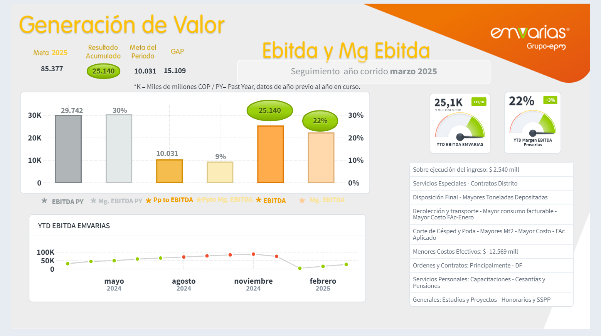

Slide 4
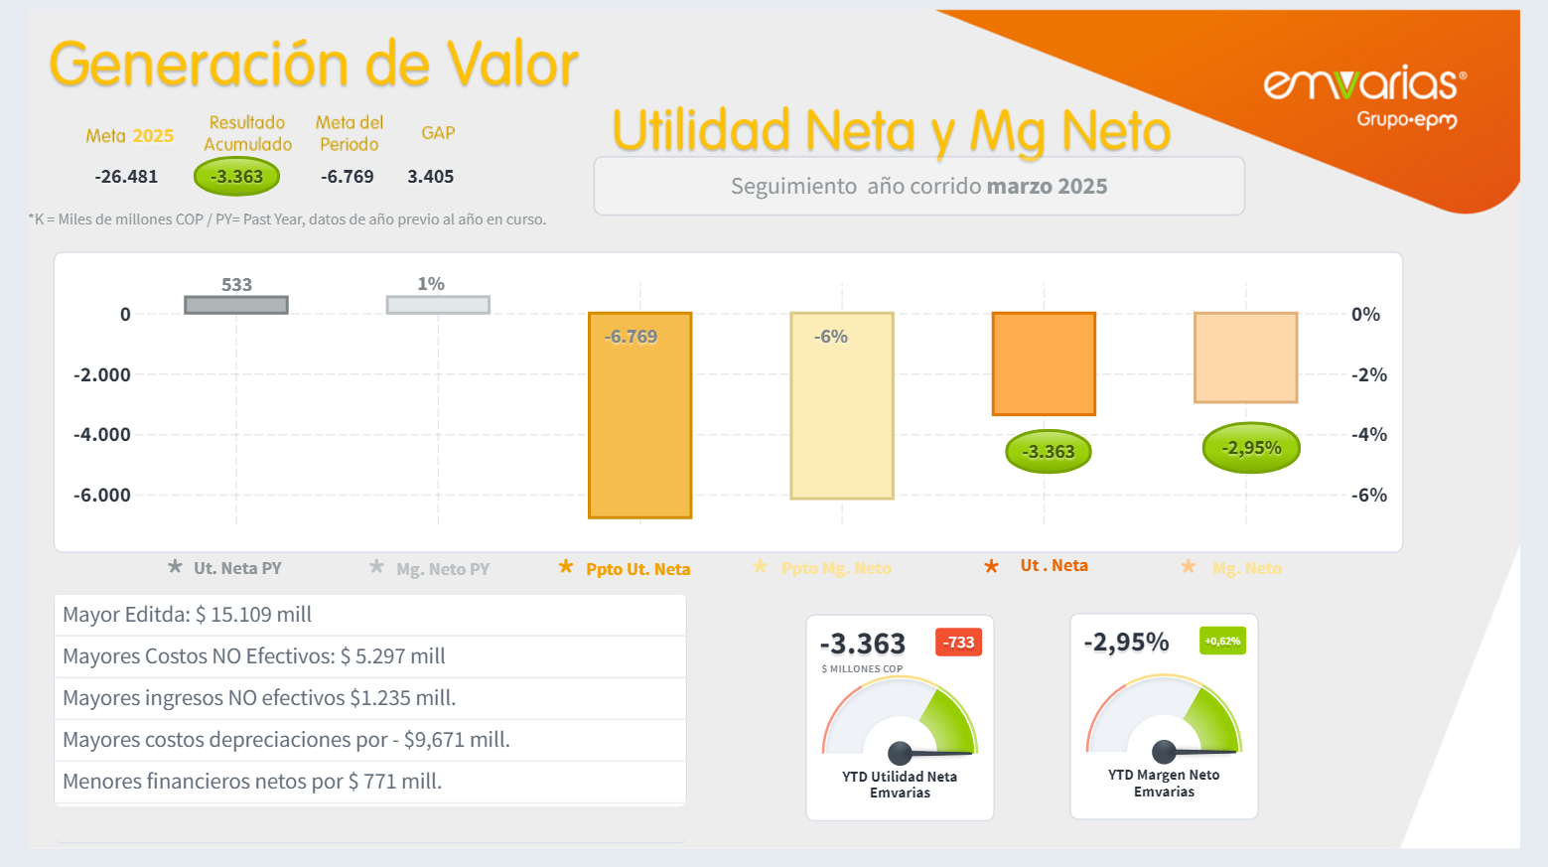

Slide 5
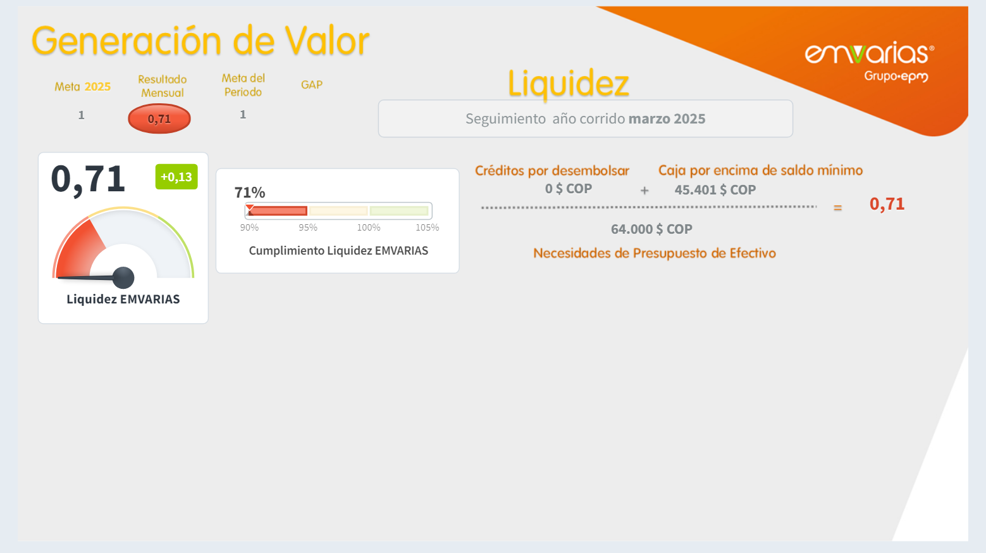
Al mes de marzo se presentó capitalización por parte de EPM para cumplimiento de liquidez y se remitió solicitud de concepto favorable al municipio para la consecución de deuda con banca privada y banca de fomento.
Se está realizando gestión de consecución de deuda con apoyo de gestión de capitales de EPM para apalancar los proyectos de inversión que se esteran ejecutar en el año, adicionalmente se obtuvo aval para capitalización por parte de EPM.

Slide 6
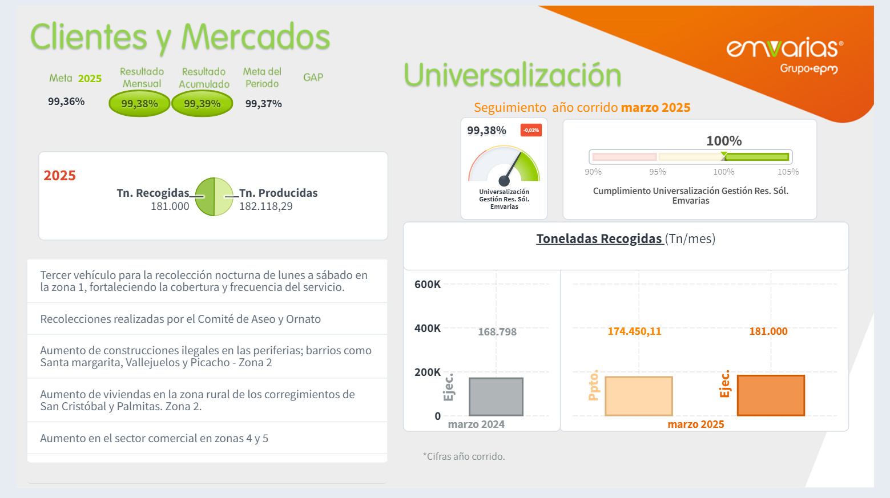


Generación de Valor
Cobertura Universal Sostenible

Slide 7
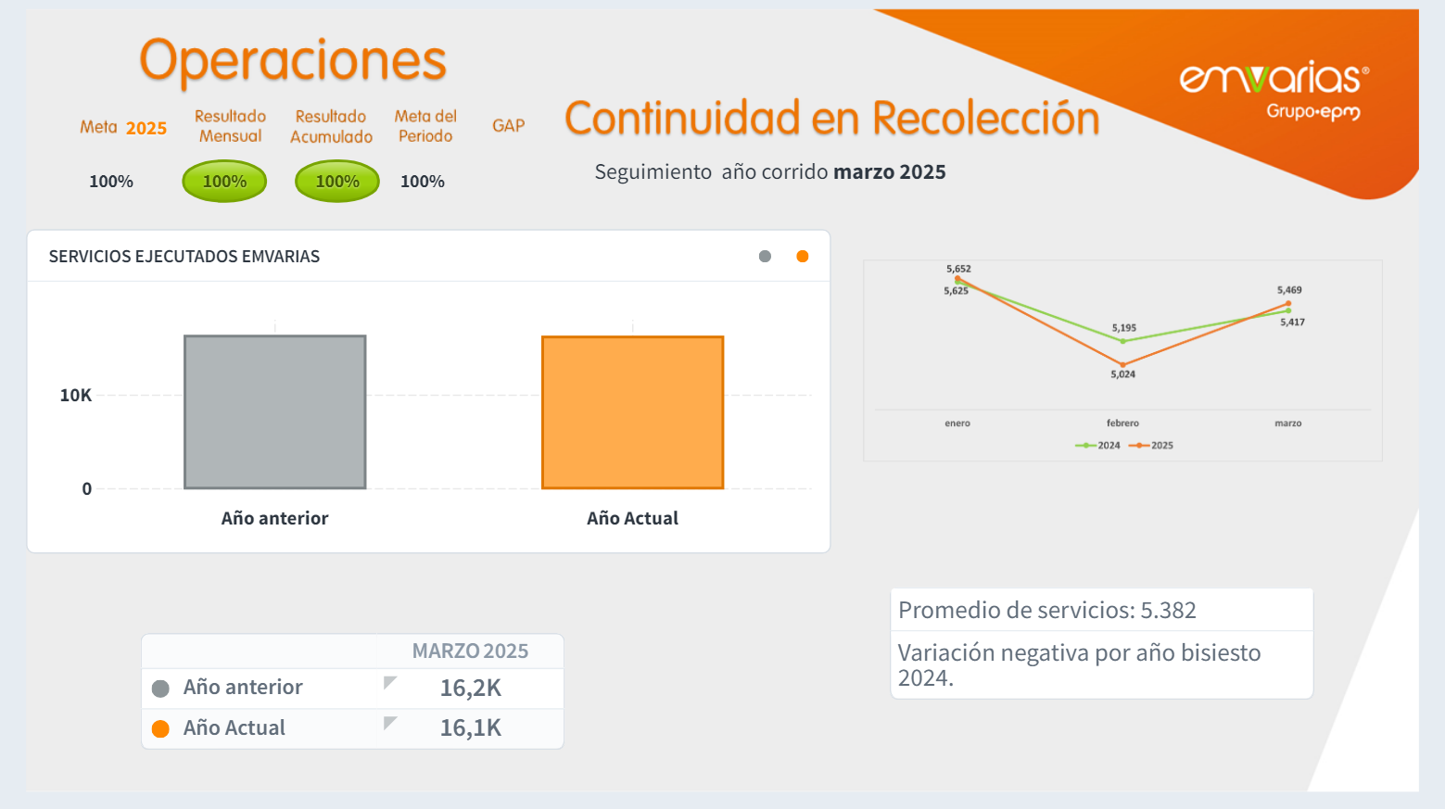

Slide 8
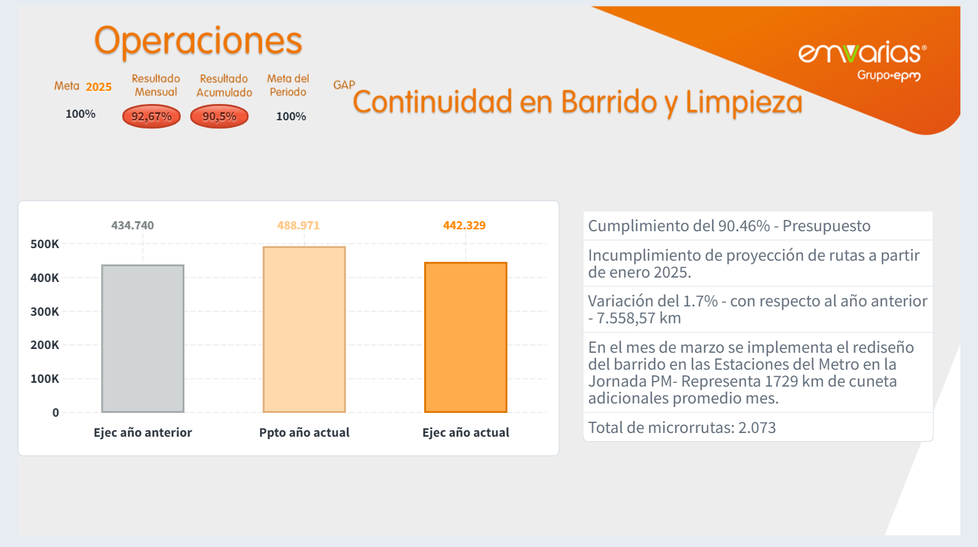

Slide 9
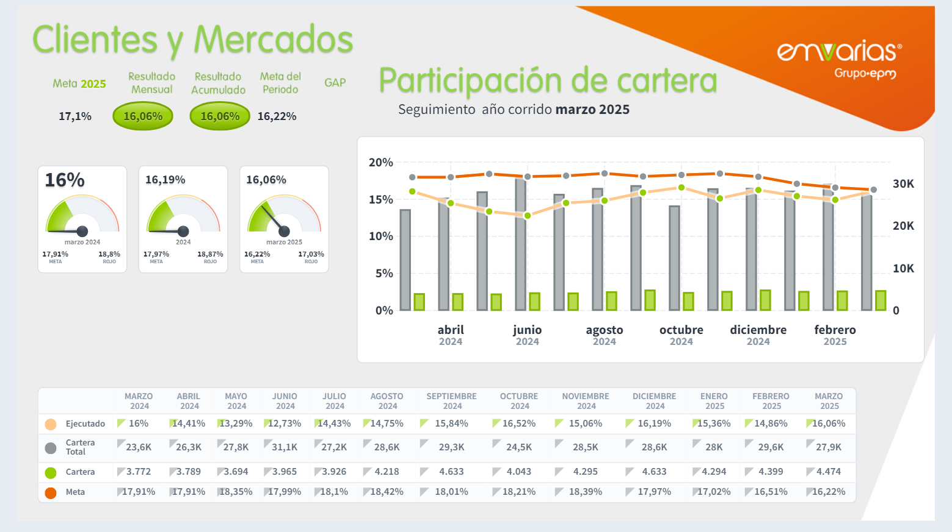

Slide 10
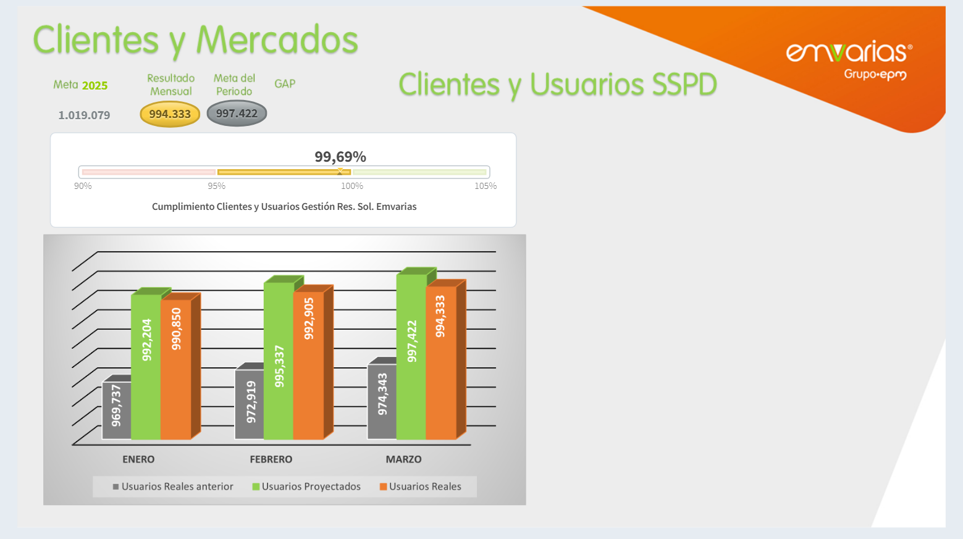
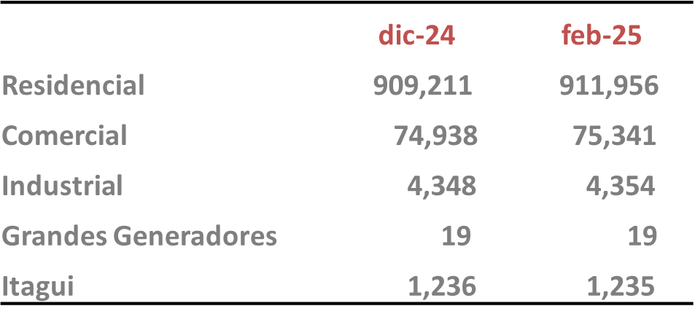
Falta de incorporación de 1.000 usuarios presupuestados en el mes de febrero del 2025, como parte de la estrategia comercial de Centros Comerciales que esta llevando a cabo la Empresa desde el año anterior.
Variación del 2.5% - Con respecto al año anterior
Notes:
993.944
19.601

Slide 11
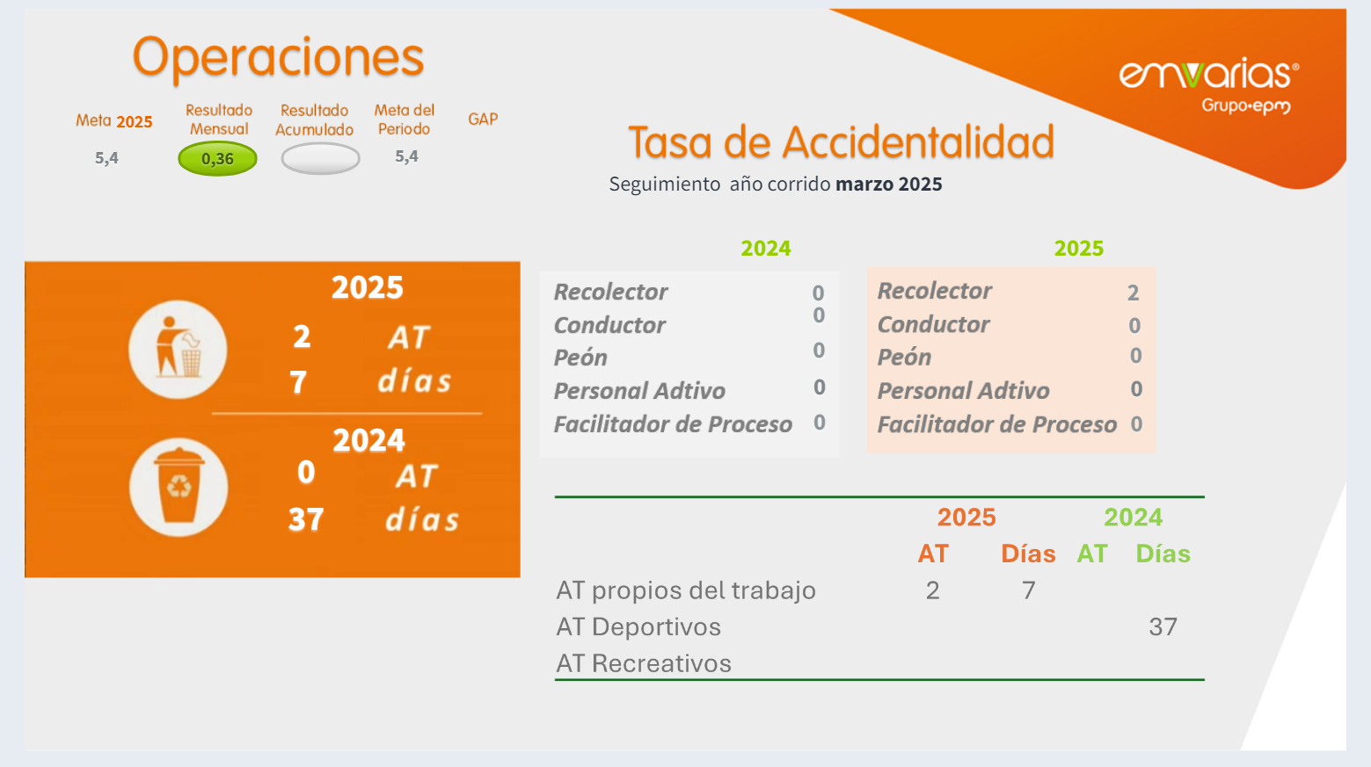

Slide 12
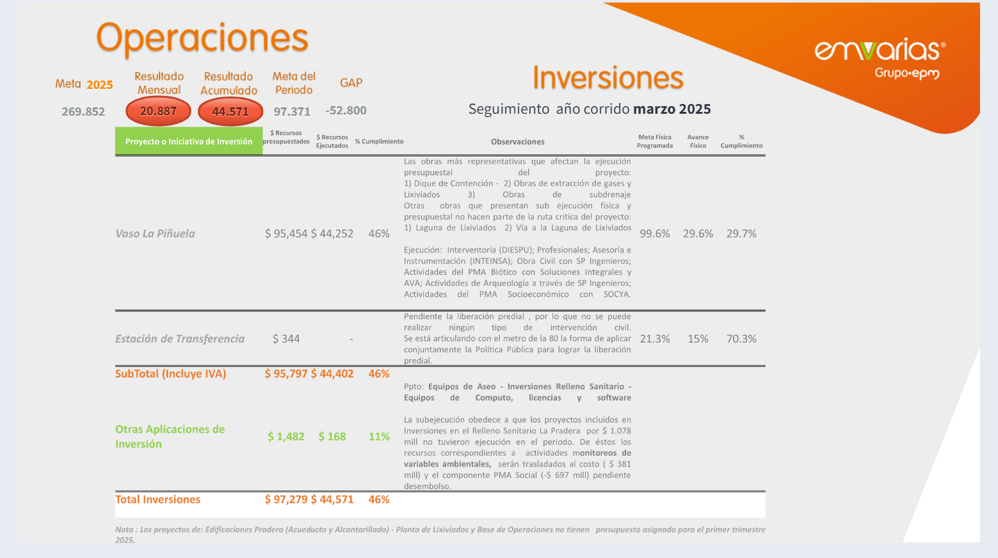

Slide 13


